Slide 1
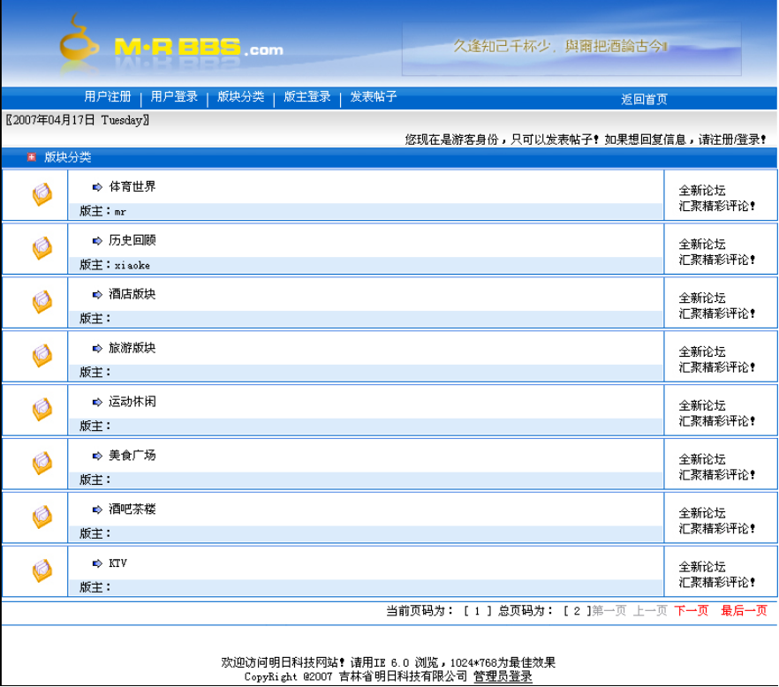
实 例 说 明
BBS论坛网站给用户提供了一个发布信息和讨论问题的平台，在该网站中，没有注册的用户进入后只能浏览版块、帖子和发表帖子；已经注册的用户在登录进入论坛后，可以对各类帖子发表自己的评论；版主登录之后，可以管理属于自己的版块；管理员登录之后，有权对用户、版主、版块和帖子进行添加、修改和删除。本实例实现的主要功能如下：
浏览帖子。
发表帖子。
回复帖子。
删除帖子。
版块管理。
用户注册。
用户头像管理。
支持网站：www.mrbccd.com

Slide 2
Thank you
还有什么疑问可以到www.mrbccd.com提出
也可以发送邮件到 mingrisoft@mingrisoft.com

